Slide 1
201821308 전정주 System Semiconductor Engineering University of Sangmyung
Booth Algorithm
Summer 2023

Slide 2
목차
기본적인 Multiple Algorithm
Booth Algorithm
Unsigned Booth Algorithm
Signed Booth Algorithm
Booth Algorithm 곱셈기를 설계할 때 주의할 점

Slide 3
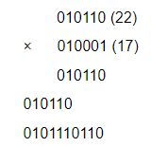
기본적인 Multiple Algorithm
정수를 이진수로 바꾸고 난후
승수에서 1이 있는 부분에서 자리이동과 덧셈을 진행
피승수
승수
출처 : https://m.blog.naver.com/PostView.naver?isHttpsRedirect=true&blogId=donggyu_00&logNo=221374986246

Slide 4
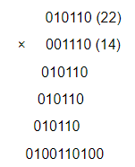
기본적인 Multiple Algorithm
승수에 1이 연속적으로 있는 경우
1이 나오는 만큼 덧셈연산이 이루어지고 있으므로 곱셈연산이 느려진다.
이를 개선하기 위한 곱셈 알고리즘이 Booth Algorithm이다.
피승수
승수
출처 : https://m.blog.naver.com/PostView.naver?isHttpsRedirect=true&blogId=donggyu_00&logNo=221374986246

Slide 5
Booth Algorithm
승수 14(001110)를 16(010000) – 2(000010)로 바꿔서 계산을 하는 구조.
승수에서 0으로 둘러쌓인 1들을 찾아 2진수의 뺄셈으로 나타내는 구조.
이렇게 변형한 식으로 연산을 하면 1의개수가 줄어들어 계산이 빠르다.
(22 x 16) – (22 x 2)
출처 : https://m.blog.naver.com/PostView.naver?isHttpsRedirect=true&blogId=donggyu_00&logNo=221374986246

Slide 6
Unsigned Booth Algorithm
M(피승수) x Q(승수) 라고 가정을 했을때
계산에 필요한 변수들
A = M의 bit수만큼 0으로 초기화한 후 상황에 맞게 바뀌는 변수
q = 초기값이 승수(Q)의 값을 받고 순서에 맞게 바뀌는 변수
c = A의 덧셈에서 발생하는 캐리값을 저장하는 변수
count = 계산 과정의 반복 횟수를 표현하는 변수 ex) M이 4비트라면 count는 4
계산 과정
q[0] = 0,1을 판단하고 1일때, A에 M을 더해 저장한다. ( A = A + M)
이때 캐리가 발생하면 c에 캐리를 저장해준다.
Right shift를 해준다.
c, A, q순으로 진행한다. 동시에 count는 1 줄어든다
count가 0이 될때까지 반복한다.

Slide 7
Unsigned Booth Algorithm
계산 순서도
SHIFT
q[0] = 0, A = A
Count - 1
COUNT
Count == 0
CHECK
END
Right shift
With carry
q[0] = 1, A = A + M
Count != 0

Slide 8
Example) 1100(M) x 0110(Q) = 12 x 6
초기상태 Count = 4 | Carry = 0 | A = 0000 | q = Q | Description
4 | 0 | 0000 | 0110 | q[0] = 0 Shift right, count - 1
3 3 | 0 0 | 0000 1100 | 0011 0011 | q[0] = 1 A = A + M Shift right, count - 1
2 2 | 0 1 | 0110 0010 | 0001 0001 | q[0] = 1 A = A + M Shift right, count - 1
1 | 0 | 1001 | 0000 | q[0] = 0 Shift right, count - 1
0 | 0 | 0100 | 1000 | Count = 0, end
Result = {A,q} = 0100_1000 => (64 + 8) = 72

Slide 9
Signed Booth Algorithm
M(피승수) x Q(승수) 라고 가정을 했을때
계산에 필요한 친구들
A = M의 bit수만큼 0으로 초기화한 후 상황에 맞게 변하는 변수
q = 초기값이 승수(Q)의 값을 받고 순서에 맞게 변하는 변수
q0 = 계산을 하기위한 변수 (최하위 비트를 나타냄)
count = 계산 과정의 반복 횟수를 표현하는 변수 ex) M이 6비트라면 count는 6
계산 과정
q[0]q0의 값을 확인하고 계산을 해준다.
2’b11,2’b00 이면 A, q, q0를 A값을 유지해준다. (A = A)
2’b01 이면 A에 M을 더한값을 저장해준다. (A = A + M)
2’b10 이면 A에 M을 뺀값을 저장해준다. (A에 –M을 더한다와 같은 말) (A = A - M),(A = A + (-M))
이 과정은 승수에 1이 반복되는 부분을 판단하는 과정이다.
Right shift를 해준다.
이때 A는 sign extension을 해준다. (부호비트를 유지)
A, q, q0순으로 진행한다. 동시에 count를 1줄여준다.
Count가 0이 될때까지 반복한다.

Slide 10
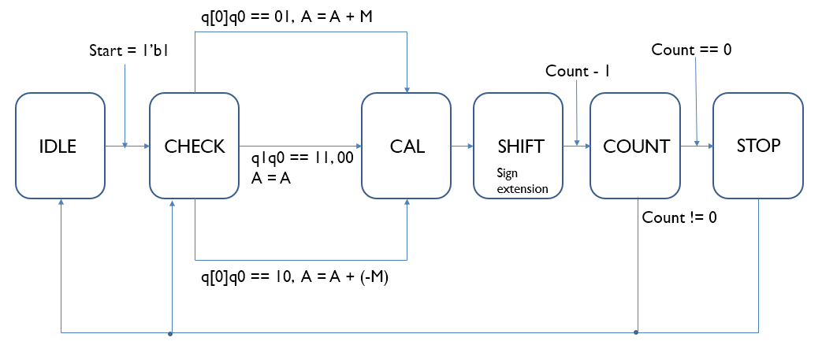
Signed Booth Algorithm
계산 순서도

Slide 11
Example) 1001(M) x 0110(Q) = -7 x 6
초기상태 Count = 4 | A = 0000 | q = 0110(Q) | q0 = 0 | Description
4 | 0000 | 0110 | 0 | q[0]q0 = 00 A Signed Shift right, count - 1
3 3 | 0000 0111 | 0011 0011 | 0 0 | q[0]q0 = 10 A = A + (-M) A Signed Shift right, count - 1
2 | 0011 | 1001 | 1 | q[0]q0 = 11 A Signed Shift right, count - 1
1 1 | 0001 1010 | 1100 1100 | 1 1 | q[0]q0 = 01 A = A + M A Signed Shift right, count - 1
0 | 1101 | 0110 | 0 | Count = 0, end
Result = {A,q} = 1101_0110 => 0010_1010 (32 + 8 + 2) = -42

Slide 12
Booth Algorithm 곱셈기를 설계할 때 주의할 점
q[0]q0 == 01, A = A + M
Start = 1’b1
Count == 0
Count - 1
IDLE
CHECK
CAL
SHIFT
COUNT
STOP
q1q0 == 11, 00
A = A
Sign extension
Count != 0
q[0]q0 == 10, A = A + (-M)
결과값 총 21clocks (6bits 곱셈 기준)
원하는 계산결과 = 6clocks (6bits 곱셈 기준)

Slide 13
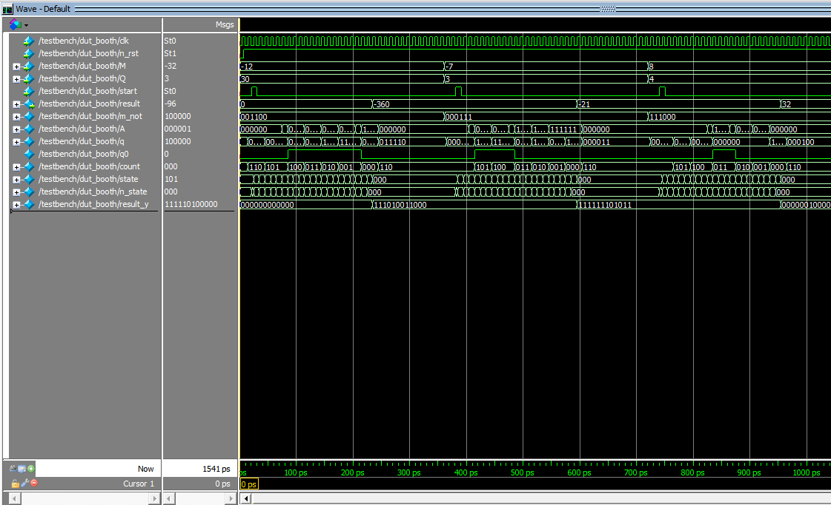
Booth Algorithm 곱셈기를 설계할 때 주의할 점

Slide 14
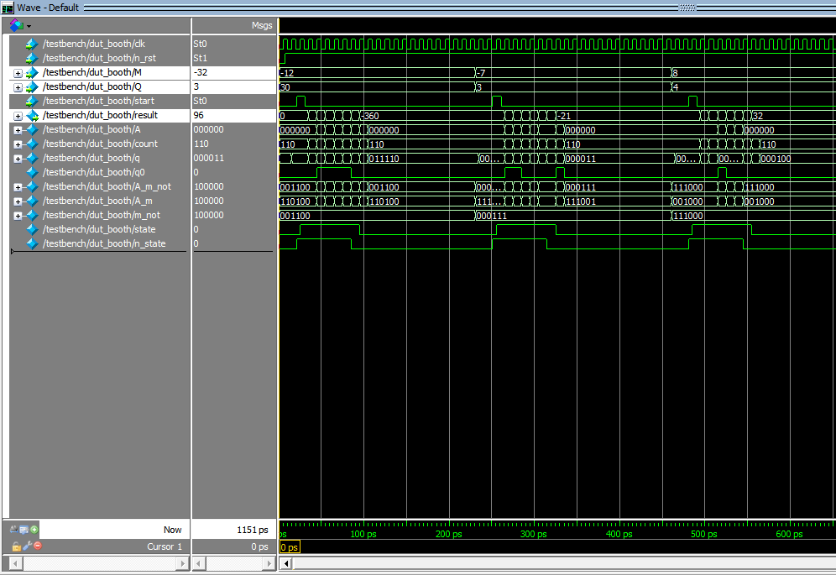
Booth Algorithm 곱셈기를 설계할 때 주의할 점

Slide 15
발표를 들어주셔서 감사합니다.
Reference
https://suintodev.tistory.com/3
https://m.blog.naver.com/PostView.naver?isHttpsRedirect=true&blogId=donggyu_00&logNo=221374986246
https://github.com/namu00/verilog_arithmetic_module

